Slide 1
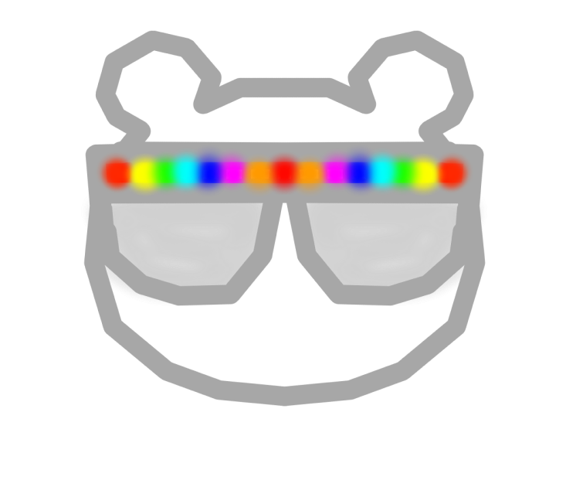
FetzPetz - Shop
Zwischenpräsentation
Saskia Wohlers, Dirk Hofmann, Luca Voges
Notes:
Saskia

Slide 2
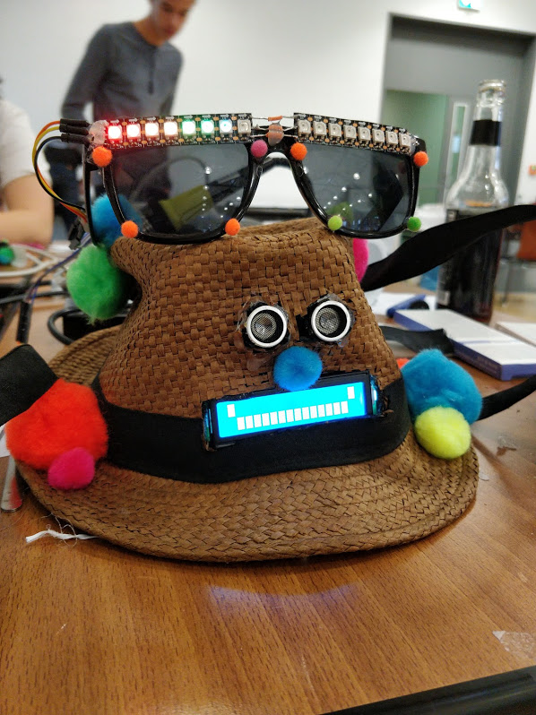
Die Idee
Online-Shop für Party-Zubehör
Artikelideen durch Projekt bei Hack your Environment 2019
Dunkles Design / Thema
Schonend für die Augen
Passend für Party-Zubehör
Schick, Elegant und Zeitgemäß
Intuitive und leichte Benutzerführung
Schlichter und schlanker Aufbau
Einfache Wegführung
Notes:
Saskia

Slide 3
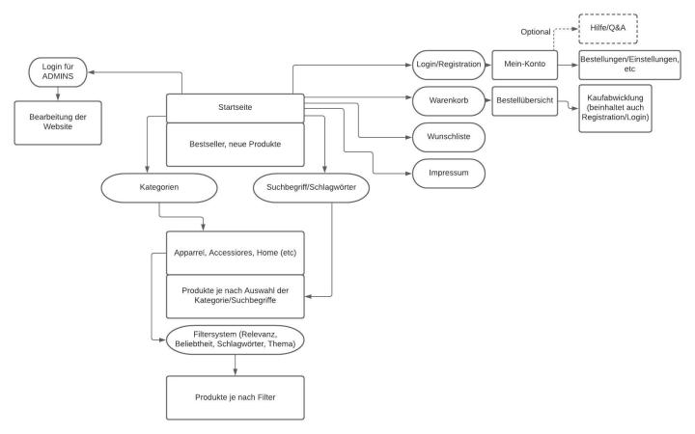
Seitenaufbau
Notes:
Luca

Slide 4
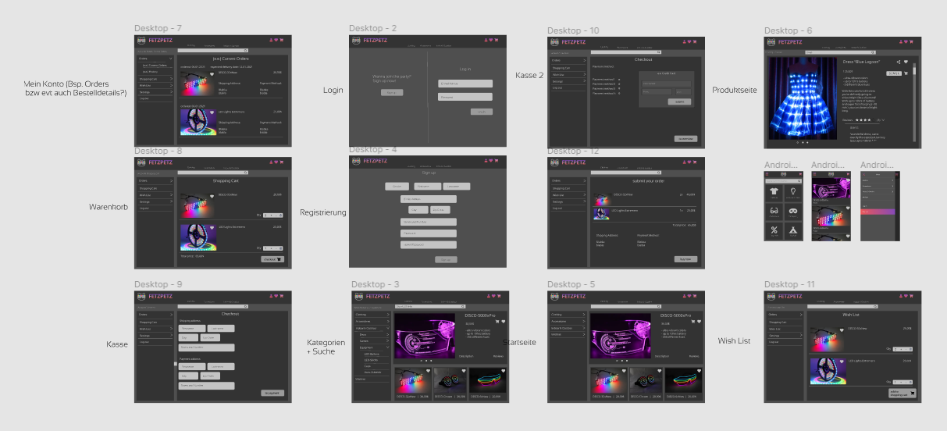
Designentwürfe
Notes:
Luca

Slide 5
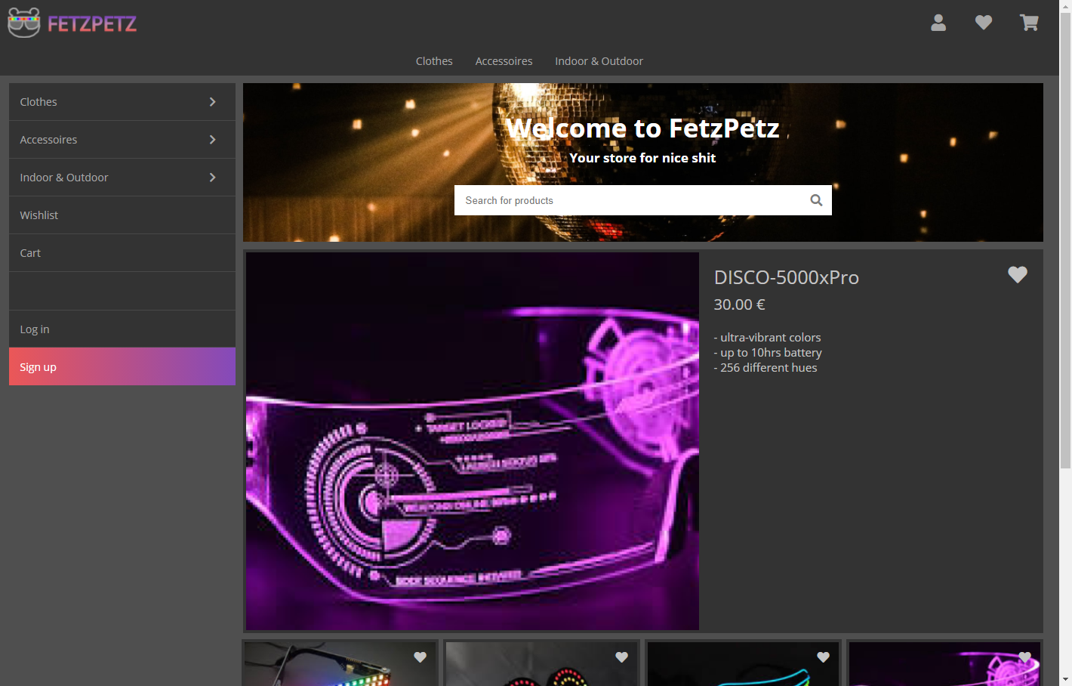
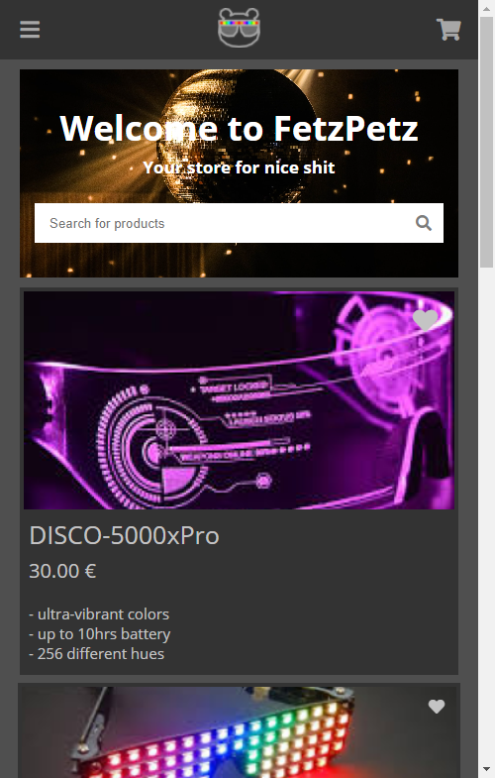
Umsetzung des Designs
Abb. 1
Abb. 2
Notes:
Luca

Slide 6
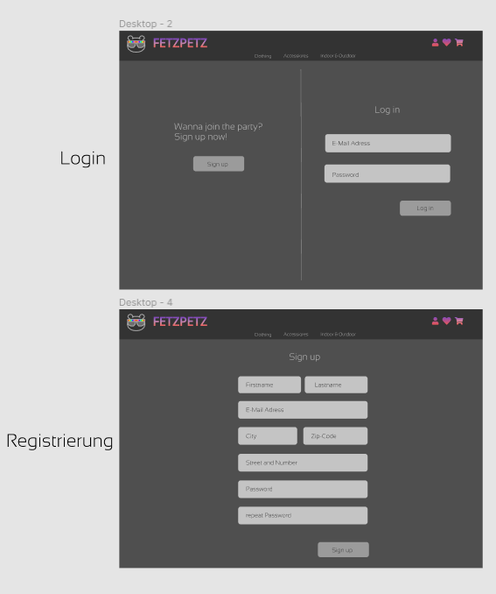
Funktionalität
Lebendiger Eindruck durch Transitionen, Animationen, Feedback
Einfache Benutzerführung
Vertrauter Aufbau durch bekannte Umgebung (bspw. Amazon)
Einfache Suche der Produkte durch Suchtags, Titel und Beschreibung
Administratives Verwaltungsinterface für Erstellung und Verwaltung von Kategorien, Produkten und Nutzern
Abb. 3
Abb. 4
Notes:
Dirk

Slide 7
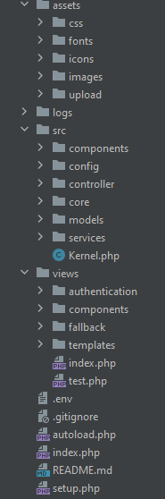
Projektstruktur
Aufbau nach MVC (Model View Controller)
Geordnete Ordnerstruktur mit Controllern, Views, Services und Models
Routing mit selbstgeschriebenen Controllern
Basis auf PHP 7.2, HTML5, CSS3
Services für Datenbank, Models, Sicherheit, Anfragen, Controller, …
Ausgebauter Rendering-Service mit Template-, Komponenten- und Site-Rendering
Notes:
Dirk

Slide 8
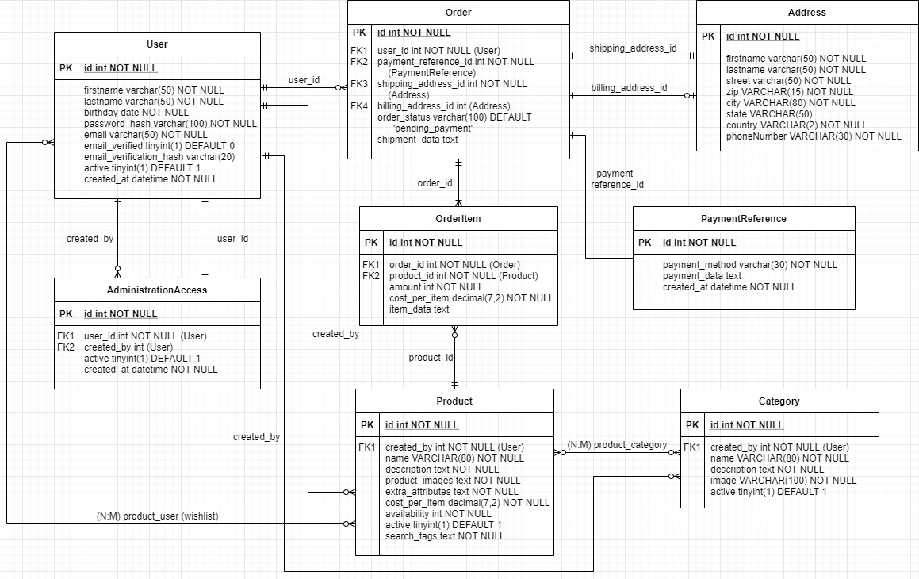
Datenbank
Keine großen Veränderungen zum vorherigen Entwurf (kleine Anpassungen mit Länge der Datentypen)
Datenbankanbindung mit PDO, Abrufen/Bearbeiten der Models mit eigenem Model Service
Abb. 5
Notes:
Saskia

Slide 9
Weiteres Vorgehen
Aufbau und Optimierung der Unterseiten (Produktseite, Warenkorb, Kaufabschluss)
Funktionalität der Unterseiten fertigstellen (Login, Registrierung, Kaufverhalten)
Aufbau des administrativen Verwaltungsinterfaces
N:M-Beziehungen einbauen (Wunschliste, Produktkategorie)
Code- & Projektdokumentation
Notes:
Dirk

Slide 10

Offene Fragen
Abb. 6
404
Offene Fragen nicht gefunden
Notes:
Saskia

Slide 11
Abschluss und Quellen
Abb. 1: FetzPetz - Startseite (Desktop Variante)
Abb. 2: FetzPetz - Startseite (Mobile Variante)
Abb. 3: FetzPetz - mobile Navigation (GIF)
Abb. 4: FetzPetz - Login Entwurf, erstellt mit Figma
http://figma.com/
Abb. 5: Entwurf Datenbank in DrawIO
Abb. 6: Google Chrome Dinosaurier
https://www.google.com/chrome/
Notes:
Luca

